Slide 1
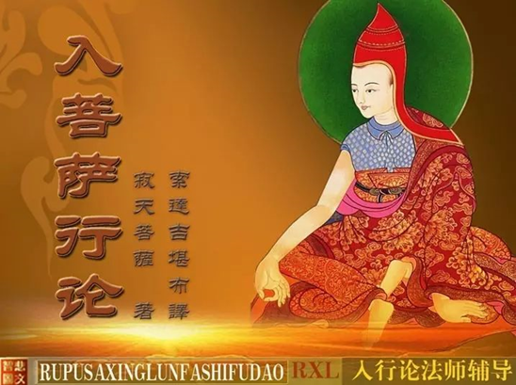
入行论150课
寂天菩萨 著
索达吉仁波切 宣讲
生西法师 辅导

Slide 2
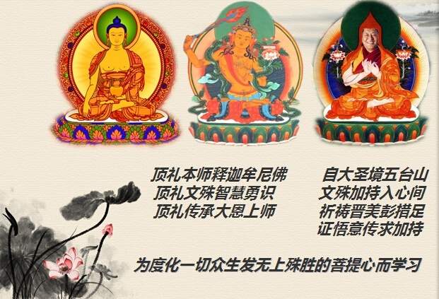
自大圣境五台山
文殊加持入心间
祈祷晋美彭措足
证悟意传求加持
顶礼本师释迦摩尼佛
顶礼文殊智慧勇士
顶礼传承大恩上师
为度化一切众生发无上殊胜的菩提心而学习

Slide 3
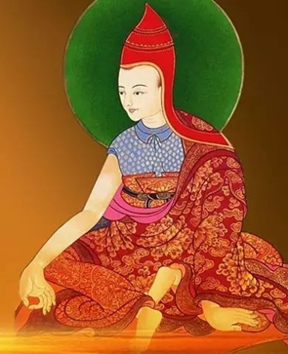
顶礼寂天菩萨
尽舍国政善开显
稀奇佛子行之理
弘扬佛陀教法者
寂天菩萨前顶礼

Slide 4
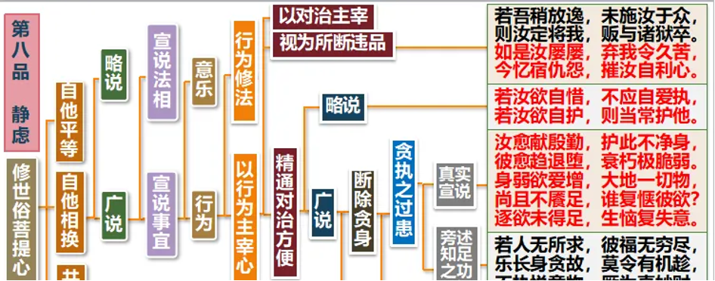
入行论149课科判

Slide 5
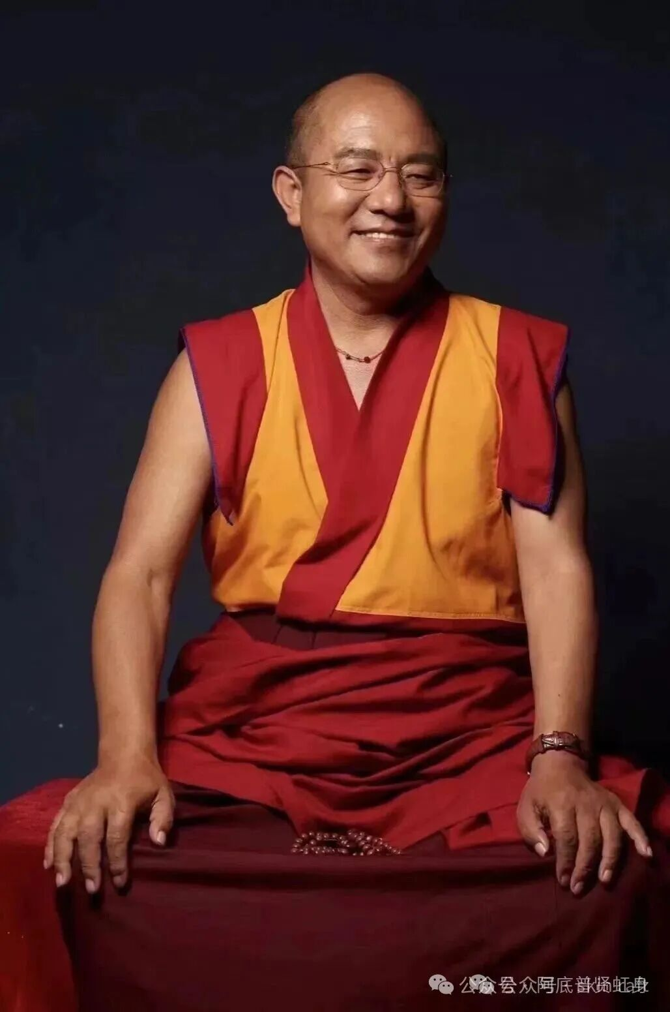
入行论·第150课
索达吉仁波切 宣讲
150课总义归摄
本课第宣说“贪身之过患”之“旁述知足之功德”以及“贪执不合理”之“由于低劣故贪不合理”。
1.如果一个人对世俗欲尘心无所求，他的福德快乐将会无有穷尽。贪图安乐只会增长对身体的贪执，所以不要让自身有享乐的机会。
2.如果对世间所谓的悦意的事物无有贪执，那么此人已经获得了最胜妙的财富。
3.凡夫的色身具有低劣性，如此低劣的身体，有什么可贪执的？拥有它有什么值得傲慢的？
4.往昔我们因为百般呵护、奉侍这个不净身，为它积累了诸多痛苦的因，而实际上这个色身如同“树身”一般无有感觉，根本不值得我们为它生贪和生嗔。
皈 依

Slide 6
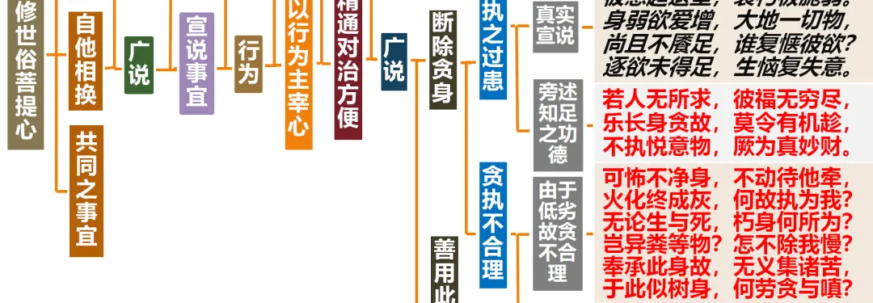
入行论150课科判

Slide 7
入行论·第150课
索达吉仁波切 宣讲
若人无所求，彼福无穷尽，乐长身贪故，莫令有机趁。
（颂词1）
消文释义
何人如果对身体受用一无所求，那么他的圆满快乐无穷无尽。对自身的贪欲只会越来越增长，因此绝不要让它有机可乘。
本颂重点
重点1. 佛系的“无所求”并不是傻傻的。
“无所求”并不是说这个人变成了木头或石头，没有心，也没有任何的想法了，而是对于现在的身体或种种状态比较满足，知足少欲。少欲就是对一切没有特别的要求，任何时候都随缘；而所谓知足，是即使得不到自己的所求，也不会有悔恨、痛苦。在上师讲记中，提到做人应该有满足感。按照《俱舍论释》中讲，圣者有四种种性，一是以菲薄法衣而满足，二是以粗粝斋饭而满足，三是以简陋床榻而满足，四是喜欢闻思修行，这四者都是知足少欲的自性。
重点2. 为何“无所求”就能“彼福无穷尽”？
第一种解读：这是一种因果关系。如果一个人能知足少欲，对物质和享受没有很多想法，或者说能够满足于当前的状态，贪欲少，那他就可以把心专注于善法和解脱上。通过听闻善法、思维善法、修行善法的方式来增长资粮。
皈 依

Slide 8
入行论·第150课
索达吉仁波切 宣讲
若人无所求，彼福无穷尽，乐长身贪故，莫令有机趁。
（颂词1）
增长了资粮，他的福德便可无穷无尽。想让自己的福德无穷尽地增长，要素或前提就是“无所求”，内心做到知足少欲，因为一个人的精力有限，如果把精力放在追求欲妙上，就没有精力追求善法和解脱。追求现世的心和追求解脱的心一定是矛盾的、水火不相容的一种状态。
第二种解读：有些大德解读饿鬼苦的时候说，饿鬼并不是因为真的吃不到东西而很痛苦，而是因为内心满足不了。无法满足是饿鬼不共的痛苦。可以说，某些世间的富人，不是因为吃不到饭或没有东西而痛苦，而是因为欲望不断增上而永远满足不了，所以他就相合于饿鬼的状态，造的业也就相应于饿鬼道的业。不满足，便永无快乐。
重点3. 知足少欲等于穷光蛋？
“知足少欲”并不是让我们一定要当个穷人。很多佛经论典中说，如果前世福报显现，不需要勤作，自然而然就可以获得很多财富，关键是要知足，然后把注意力放在善法上，通过闻思修善法，增长无穷无尽的福德。
皈 依

Slide 9
入行论·第150课
索达吉仁波切 宣讲
若人无所求，彼福无穷尽，乐长身贪故，莫令有机趁。
（颂词1）
重点4. 快乐本身是否一定增长身体的贪欲？
不一定。快乐和痛苦是一种果，快乐是以前善法的果，痛苦是以前罪业的果。它们的因是善或恶，但果的本体是无记，即快乐或痛苦本身不是善也不是恶，它只是一种果报。所以说快乐本身不一定增长身体的贪欲，关键是看得到快乐时内心的状态。一般情况下，得到快乐或快乐越来越多时，通常会增长人的贪欲。为什么此处讲“乐长身贪故”？因为绝大多数的众生没有驾驭快乐的能力，没有一定的境界和智慧，无法驾驭快乐。所以当他们获得快乐的时候自然就增长贪欲。
重点5. 面对快乐，圣者和凡夫究竟有何不同？
智者：知道快乐是以前善业的果报，本身是无记的、无常的，有可能会障碍自己的修行。所以他们在感受快乐时，对快乐本身不贪执，因此就不会增长身贪。
凡夫：只要是快乐，不增长贪心的几乎没有。比如说饭很好吃——饮食的快乐增长我们身体的贪欲；衣服很好看、很暖和、很高档——衣服也会增长我们身体的贪欲；房子很好，交通工具很好等等，各种快乐都能增长身体的贪欲。凡夫很难有完全驾驭财富和快乐的能力，因此对他们来说，快乐经常起到一种增上身贪的作用。
皈 依

Slide 10
入行论·第150课
索达吉仁波切 宣讲
若人无所求，彼福无穷尽，乐长身贪故，莫令有机趁。
（颂词1）
重点6. 警惕所谓的“快乐”。
当我们遇到一些生贪的情况时，寂天菩萨教导我们“莫令有机趁”。教诫我们不要刻意追求快乐，因为即便得到快乐，对我们不一定是真正的好事，它有可能成为我们产生贪欲、烦恼、罪业和痛苦的一种因，因此说“莫令有机趁”。一方面我们要知足少欲；另一方面要用智慧观照快乐：轮回中的快乐，是有漏的、有过患的、短暂无常的、变化的，有可能让我们产生贪欲，要时刻警醒并用正念提醒自己。
相关教证
1. 《涅槃经》云：“少欲者，不求不取；知足者，得少不悔恨。”
2. 《佛说大乘无量寿经》中说：“不计众苦，少欲知足。”
3. 小乘《毗奈耶经》和有关论典中说，修行人不能打扮，不能使用花鬘香水，也不能过于饱胀，必须过午不食等等，这些都是使身体不要贪得无厌的手段。如果过于贪执所求之法，将会招致各种痛苦。
皈 依

Slide 11
入行论·第150课
索达吉仁波切 宣讲
若人无所求，彼福无穷尽，乐长身贪故，莫令有机趁。
（颂词1）
相关公案
唐朝华严宗的一位和尚，表面上严持净戒、广闻博学，但对财物很贪执。他生病时，一个小沙弥不小心将他的钵盂打碎，气得病情加重而死去，死后转生为一条毒蛇，仍不忘对小沙弥报仇。
皈 依

Slide 12
入行论·第150课
索达吉仁波切 宣讲
不执悦意物，厥为真妙财。
（颂词2）
消文释义
任何人，不将悦意的事物看得很重，那么他的受用最初容易获得，中间不会产生贪执的痛苦，最终不会出现耗尽的苦恼，因此才称得上是最妙的财物。如《亲友书》中云：“佛说一切财产中，知足乃为最殊胜，是故应当常知足，知足无财真富翁。”
本颂重点
重点1. 对悦意的人或物不执著，就是一笔不小的财富。
虽然众生的本性对于“悦意物”是执著、贪爱的，“悦意物”看起来是一种“妙财”，得到之后自己会满足和快乐。但实际上所谓的“悦意物”只是一种显现上的妙财，它可能给我们带来很多执著、贪执，障碍我们的解脱。并不是不可以拥有“悦意物”，关键是拥有时我们的心态是怎样的。内心不执著、不攀比，就没有竞争，就不会有痛苦。没有为“悦意物”苦思冥想、不断奋斗，就没有很多压力，自然而然就会获得快乐。因此我们要想方设法让自己的心满足，做到：得不到不痛苦，得到后不执著，失去了不伤心。一旦达到没有什么可贪的境界，那就已经获得了最妙的财富，即使身无分文，也是真正的富翁。
皈 依

Slide 13
入行论·第150课
索达吉仁波切 宣讲
不执悦意物，厥为真妙财。
（颂词2）
重点2. 远离“悦意物”就能万事大吉？
烦恼可由因而起，也可以由缘而起。如果烦恼由缘而起，那么远离、放弃这个对境（缘）就不会生贪心。这种方式只能使贪心暂时不起，但我们无法保证永远不接触这些“悦意物”。真正的解决方法是从内心彻底放弃对外境的执著，无论拥有与否，失去与否，都无法改变我们的心。
重点3. 不堕两边。
上师在讲记中提醒我们，所谓的知足少欲不应堕两边。有些时候财富越多，修行会越差，但如果穷到连饭都吃不上，那还谈何修行？所以佛经里说，不堕两边即是修行的顺缘。
重点4. 如何做到不执著？
我们之所以执著“悦意物”，是因为它有功德、好处。为了对治贪执的心，我们可以从反方面观察“悦意物”的过患，或者从空性的角度进行观察和分析。我们要了知，所谓万法皆空，并不是源于我们对某件事物刻意挑毛病，使得它从原来的悦意变成了空。真实的状态是，显现在我们心识前的这些东西，原本就是无常的、有漏的、不净的，它的本性是如梦如幻的、无自性的、假立的。
皈 依

Slide 14
入行论·第150课
索达吉仁波切 宣讲
不执悦意物，厥为真妙财。
（颂词2）
就如上师在讲记中讲解《佛子行》：见到赏心悦目的对境时，应把它看作无有实质，犹如夏天的彩虹，如此就不会产生贪著了。除了空性的思维，还可以用无常的修法来熄灭执着。
教证：
华智仁波切说：我的至尊上师（如来芽尊者）不止一次地说过：“我无论看见世间如何高贵、如何权威、如何富裕、如何俊美之人，也不会生起羡慕之心，而注重前辈高僧大德的事迹，这就是因为自己的相续中生起了少许无常观的缘故。我除了无常以外也再没有其他更殊胜的教言传授给别人。”
理证：
如果某个东西永恒不变，可永久拥有，对它执著还说得过去。但万法无常迁变，变化的东西永远抓不住，无法控制。执著永远控制不了的东西有何意义呢？为此付出很多时间、精力，以至于以造罪为代价，从智者的眼光看，没有任何实义。
皈 依

Slide 15
入行论·第150课
索达吉仁波切 宣讲
不执悦意物，厥为真妙财。
（颂词2）
相关教证
1. 《遗教经》中说：“行少欲者，心则坦然。无所忧畏，触事有余。”
2. 上师如意宝的《忠言心之明点》和许多圣者的教言中都教诫我们：修道的过程中，对财物和人首先要看破，不敢说完全断掉贪执，至少也不要欲望太大。
3. 《法华经》云：“是人少欲知足，能修普贤之行。”
4. 莲池大师说：“人生解知足，烦恼一时除。”
5. 龙猛菩萨在《亲友书》中云：“佛说一切财产中，知足乃为最殊胜，是故应当常知足，知足无财真富翁。”
皈 依

Slide 16
入行论·第150课
索达吉仁波切 宣讲
可怖不净身，不动待他牵，火化终成灰，何故执为我？
（颂词3）
消文释义
若想：虽然不应耽著受用，但贪执身体是理所应当的事。事实并非如此，这个身体终将化为灰迹，并且自己独立并不能行动，要依靠心的牵引才能活动，为什么要将如此肮脏的色法执为我呢？
本颂重点
重点1.从“可怖不净身”看色身的低劣。
可怖：我们看到尸体很害怕，但实际上我们见而生畏的尸体就是现在的身体。如米拉日巴尊者所说，“见而生畏之尸体即是现在之身体”。不净：身体从骨髓到皮肤，到中间的内脏，再到里面的血液、肌肉、脂肪，还有大小便、脓血等等，仔细观察，身体的确是从里到外充满了不净。
重点2. 从“不动待他牵”看色身的低劣。
身体是一种色法、无情法的自性，本身是不能自主行动的，有了风大才可以移动；或具足心识，心识指挥身体方能移动，所以颂词中称之为“待他牵”，依靠心的牵引才能动，由此把身体定义成低劣。
皈 依

Slide 17
入行论·第150课
索达吉仁波切 宣讲
可怖不净身，不动待他牵，火化终成灰，何故执为我？
（颂词3）
重点3. 从“火化终成灰”看色身的低劣。
人死后，身体火化变成灰，我们平日所执著的一个人、一个身体，最后就变成一把灰；或者被埋在地下，慢慢腐烂或被虫子吃掉；或把身体放在尸陀林，在短短的十几分钟里，几十只秃鹫把它吃得干干净净，什么都不剩下，以此说身体低劣。
重点4. “何故执为我”？
上师在讲记中引用了虚云老和尚参的话头：“拖死尸是谁”。整天将这个尸体拖来拖去的到底是谁呢？就是“我”。而“我”又在哪里？为保养这个身体花再多的钱也没有意义，只有把这个身体当做旅店，或当做衣服，它只是此生的心识所依，若能这样对待身体，我们对生老病死就会有清晰的认识，就不会过分贪执这个低劣的身体。
相关教证
龙猛菩萨说过：“身际如灰干际坠，终究不净无实质。”
皈 依

Slide 18
入行论·第150课
索达吉仁波切 宣讲
无论生与死，朽身何所为？岂异粪等物？怎不除我慢？
（颂词4）
消文释义
无论是活还是死，这个虚妄的身体又能对我做什么呢？难道与粪便等物品有什么差别吗？呜呼！为什么不遣除将这个身体执为我与我所的慢心呢？
本颂重点
重点1. “无论生与死，朽身何所为”
不管是生、是死，都改变不了身体虚妄、腐朽的状态，因为它很脆弱、内外充满了不净，且死后很快腐烂掉。这就是身体这个无情物的自性，它只是承载我们这一世心识的所依，死后便离我们而去，所以说“朽身何所为”，这个腐朽、虚妄的身体无法给我们带来很多坚实的意义。如果把这个“朽身”执为我和我所，任它再去造轮回的业，这完全是一种颠倒。正确的做法是，将此身作为我们修道的工具。
重点2. “岂异粪等物？”
身体与粪便等低劣物本质上并没有任何差别，粪便臭秽、不净，身体也同样臭秽、不净，只不过皮肤把臭秽身包裹住了，并用种种装饰（衣物、饰品等）将整个身体进行了装扮，从而看似干净悦意，其实它的本性“岂异粪等物”。
皈 依

Slide 19
入行论·第150课
索达吉仁波切 宣讲
无论生与死，朽身何所为？岂异粪等物？怎不除我慢？
（颂词4）
重点3. “怎不除我慢？”
此处的我慢是认为身体是“我的”的那种慢心。本来没有的却认为真实存在，这就是“慢”；本来身体没有什么功德，但偏偏特别贪执，这就是“我慢”。
众生最执著的就是自己的身体。但它却给我们带来了很多麻烦、痛苦。如病苦的痛苦、受打击时的痛苦、被指责时的痛苦等等。比如别人指责我们：“你长得好丑、好矮”，我们心情马上变糟，马上产生痛苦。假如没有去除我慢，我们永远不会有快乐，更谈不上解脱。我们应把身体作为修道工具。它要死了，我们就想：这个修道的工具该抛弃了，我要再换一个工具，就像换件衣服一样，再选择下一个身体，把下一个身体再作为修道的工具。如此，就可以轻松面对生老病死，就可以从很多执著中解脱出来，一心一意地修持善法。
重点4. 破“身体跟衣服是有差别的，衣服不会有疼痛，但身体稍微碰一下是很痛的。”
身体的疼痛也是因为执着，如果不执著，身体被触碰就不会有疼痛感。如果有了执著，别人把你的衣服烧了，还不是心痛得要命，好像自己的身体被烧了一样。如果没有我执，身体跟一件衣服本质上没什么差别。
皈 依

Slide 20
入行论·第150课
索达吉仁波切 宣讲
无论生与死，朽身何所为？岂异粪等物？怎不除我慢？
（颂词4）
重点5. 追随圣者足迹精进修行。
很多人修行不成功是有原因的，一是心里对佛法有怀疑，对上师起邪见，被很多邪见和怀疑阻挡着；还有一个就是心力不够。如果心力特别强，像米拉日巴尊者、无垢光尊者那样，把身体当成一堆草，且不说一生当中成佛，至少也获得了不堕恶趣的把握。故我们应该追随圣者的脚步，如是精进修行。
相关教证
1. 广钦老和尚说过：“我们要舍弃身体，为常住做任何一件事，若太爱惜身体了，即无法修福，反而被臭皮囊骗走了。”
2. 证严法师在《静思语》中说：“众生有烦恼，是因为我执的关系。”
皈 依

Slide 21
入行论·第150课
索达吉仁波切 宣讲
奉承此身故，无义集诸苦，于此似树身，何劳贪与嗔？
（颂词4）
消文释义
由于听从自身的指使而毫无意义积聚痛苦，对于树木般的这个身体，为何贪执嗔恨呢？它根本不是贪嗔的对境。
本颂重点
重点1. “奉承此身故，无义集诸苦”
凡夫对这个身体的爱护、奉承已经达到没有底线的程度，它希求什么，我们就马上想方设法满足它的需求。有了身体，它会病、会饿、会渴、会疲劳，因此很多痛苦便随之而来。听法很累、打坐很累、磕头很累、放生很累、转绕很累，便一再拖延、逃避，白白放弃了应该修持的善法。《妙法莲华经》云：“薄德少福人，众苦所逼迫。”福报浅薄的人贪执身体，因而被各种痛苦所逼迫。
当我们修善法时，都未必能压制恶心，更何况完全不修善法，任凭恶心源源不断地冒出来，无休止地疯长和增上。这些恶心的增长，对我们当下和以后的身心形成了痛苦的因。因此颂词说“无义集诸苦”，而“奉承此身”，一方面让自己的痛苦增长，另一方面造作轮回的恶因。
皈 依

Slide 22
入行论·第150课
索达吉仁波切 宣讲
奉承此身故，无义集诸苦，于此似树身，何劳贪与嗔？
（颂词4）
重点2. “于此似树身，何劳贪与嗔？”
我们所辛苦奉承的这个身体就如树木般都是无情物，只不过因为神识加入，身体才好像有了知觉，因此说身体非常低劣，如前面所说的，“可怖”“不净”“不动待他牵”“火化终成灰”，而且“无论生与死”都是“朽身”“岂异粪等物”。我们对这个低劣的无情物产生贪爱、嗔恨等烦恼，并因为这个烦恼，最终感受强烈的痛苦。真正有智慧的人，一定会了知这一切完全没有意义，对于这样的无情物，不贪不嗔是最好的态度。如本师释迦牟尼佛，无论多少天人赞叹、供养，都不会有任何贪执；又无论有多少如提婆达多般的人进行损害，也不会有丝毫嗔恨，这就是真正的无我境界。
重点3. 上师教诫。
一定要对内容详细思维，看自己所想的跟经论所讲是否吻合。如果不谋而合，说明自己的心与诸佛菩萨的智慧相应；反之，如果有很多怀疑或不理解，就应该在善知识或道友面前辩论探讨，以解开自己心中的疑团。总之，一方面要祈祷十方三世诸佛，加持自己的正知正见和菩提心越来越增上，同时也要精进努力。
皈 依

Slide 23
入行论·第150课
索达吉仁波切 宣讲
奉承此身故，无义集诸苦，于此似树身，何劳贪与嗔？
（颂词4）
相关教证
1. 佛经中说：“不当取所爱，亦莫厌无爱。”心不要过于贪执什么，也不要过于讨厌什么，对任何事物要有平等心。
2. 《妙法莲华经》云：“薄德少福人，众苦所逼迫。”福报浅薄的人贪执身体，因而被各种痛苦所逼迫。
3. 月称菩萨言：“如铁物熔化，岂性变液体？如是苦性身，岂能成乐性？”意为：将铁银等金属加热至一定温度时，它们会暂时由固体形态熔变为液体形态，但这只是暂时现象，铁银等金属绝不会舍弃其固体本性，而变为液体性质的物品，只要温度稍降，金属液会立即凝固，恢复原状。同样，身体的本性即是苦，依世俗外缘无论怎样改造，也不可变为安乐体，世人的一切努力暂时似乎能带来一些自我陶醉，然而最终仍会归于痛苦之中。
皈 依

Slide 24

入行论·第150课
索达吉仁波切 宣讲
思 考 题
1.按照小乘观点，什么是圣者种性？大乘又是如何定义的？怎样让自己具备这一功德？这样有什么好处？

Slide 25
入行论·第150课
索达吉仁波切 宣讲
思 考 题
2.为什么说看得破是人生最大的快乐？你对此有哪些体会？

Slide 26
入行论·第150课
索达吉仁波切 宣讲
思 考 题
3.有些人认为不耽著受用是合理的，但贪著身体理所当然。对于这种想法，你怎么看？请从三个方面进行分析，并说明怎么样正确对待这个身体。

Slide 27
入行论·第150课
索达吉仁波切 宣讲
思 考 题
4.名词解释：慢，我慢。

Slide 28
入行论·第150课
索达吉仁波切 宣讲
思 考 题
5.很多人修行不成功，主要是因为什么原因？明白此理之后，你自己有什么打算？怎么样去帮助周围的人？

Slide 29
入行论·第150课
索达吉仁波切 宣讲
思 考 题
6.请从名言和胜义的角度分别说明，身体的本质是什么？你依靠何种方法对此生起定解？

Slide 30

回 向
所南德义檀嘉热巴涅
托内尼波札南潘协将
杰嘎纳其瓦隆彻巴耶
哲波措利卓瓦卓瓦效
文殊师利勇猛智 普贤慧行亦复然
我今回向诸善根 随彼一切常修学
三世诸佛所称叹 如是最胜诸大愿
我今回向诸善根 为得普贤殊胜行
生生世世不离师 恒时享用胜法乐
圆满地道功德已 唯愿速得金刚持

